Slide 1
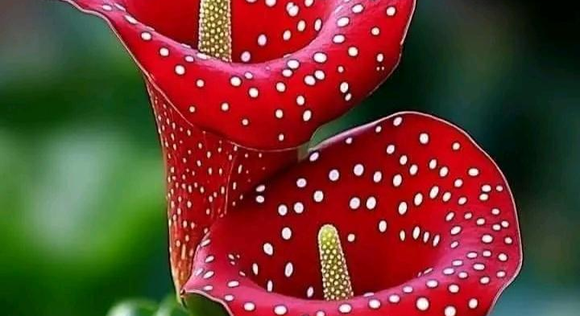

সবাইকে স্বাগত জানিয়ে শুরু করছি আজকের ক্লাস

Slide 2

E-Mail-ehtotamal@gmail.com

Slide 3

অধ্যায়ঃ চতুর্থ।
পরিচ্ছেদঃঅষ্টম
(ভেষজ উদ্ভিদ ও এর ব্যবহার

Slide 4
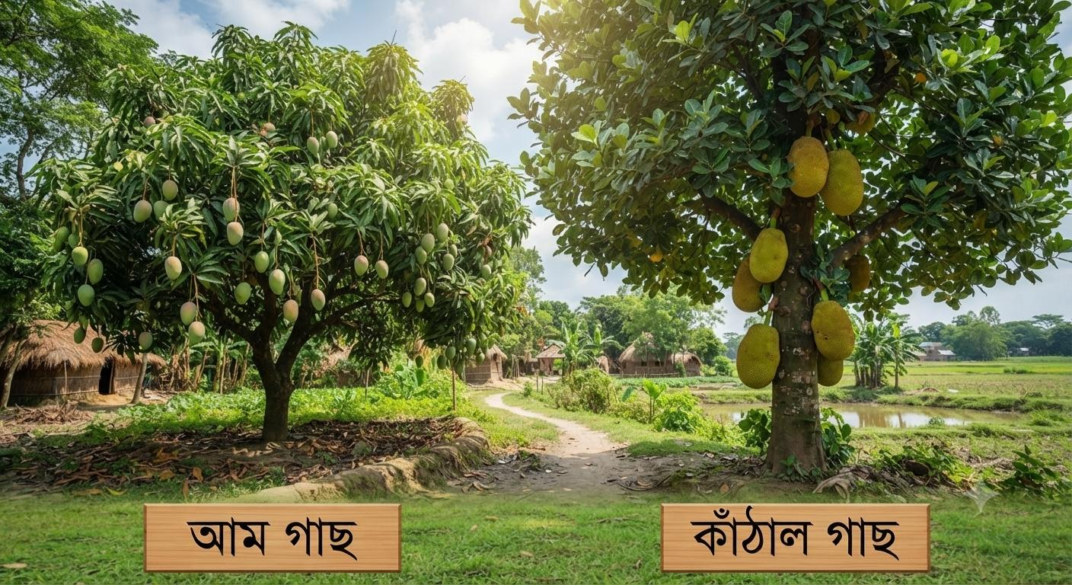
ফলজ উদ্ভিদ

Slide 5
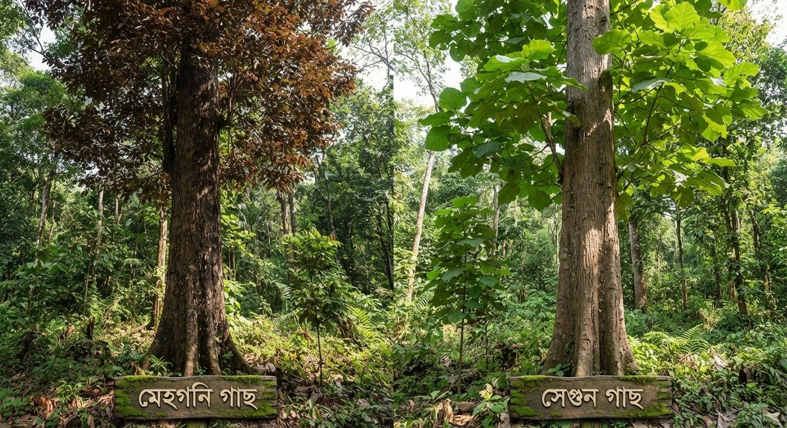
বনজ উদ্ভিদ

Slide 6
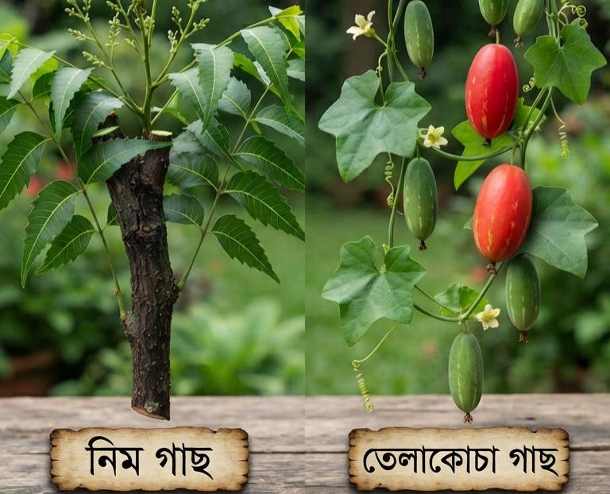
ভেষজ উদ্ভিদ

Slide 7
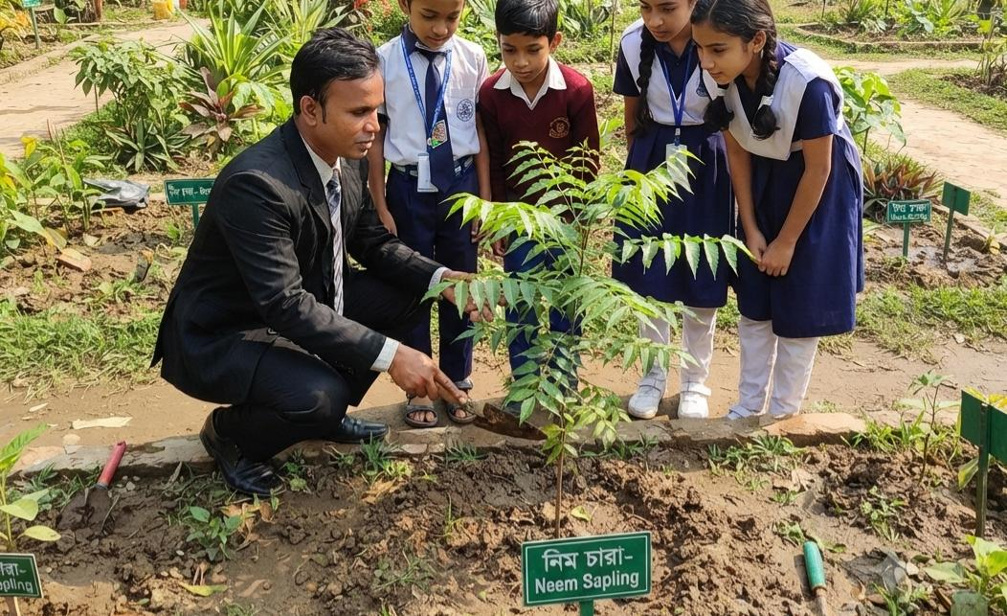

Slide 8
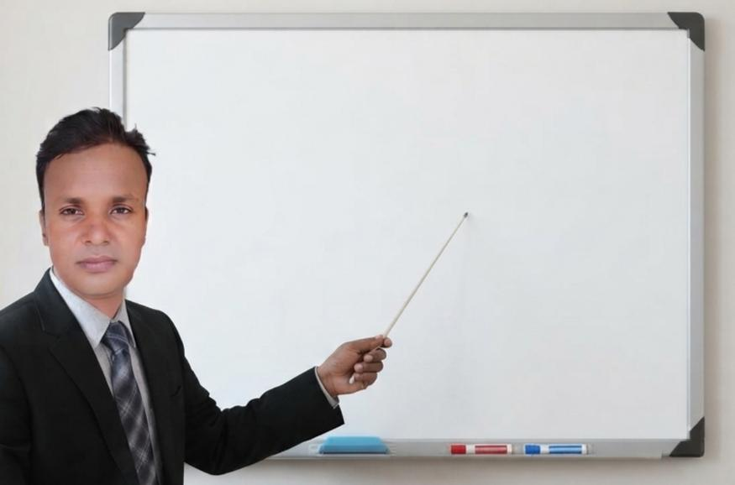
শিখন ফল
কয়েকটা ভেষজ উদ্ভিদ চিনতে পারবে।
কয়কটি ভেষজ উদ্ভিদের ব্যবহার্য অংশ জানতে পারবে।
3.কয়েকটা ভেষজ উদ্ভিদের ব্যবহার বর্ণনা করতে পারবে।

Slide 9
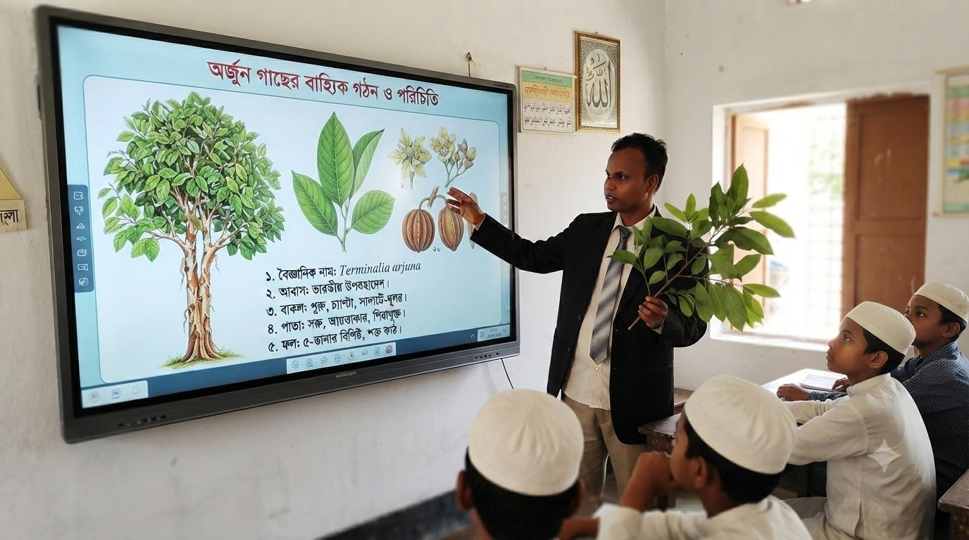
শিক্ষক ক্লাসে কি দেখাচ্ছে

Slide 10
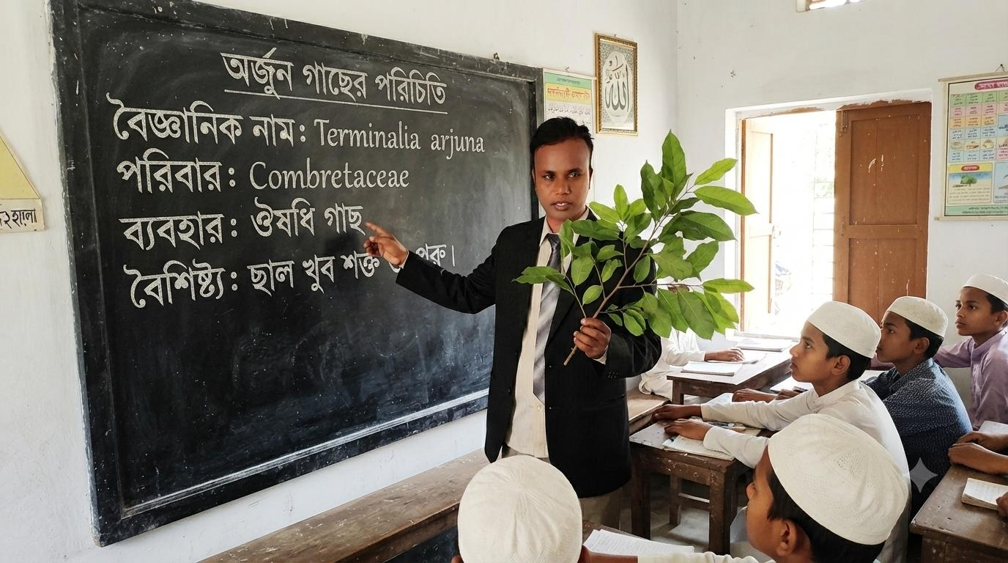
শিক্ষক ক্লাসে কি দেখাচ্ছে

Slide 11
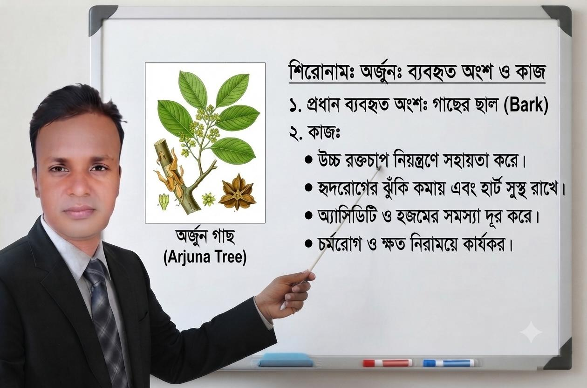

Slide 12
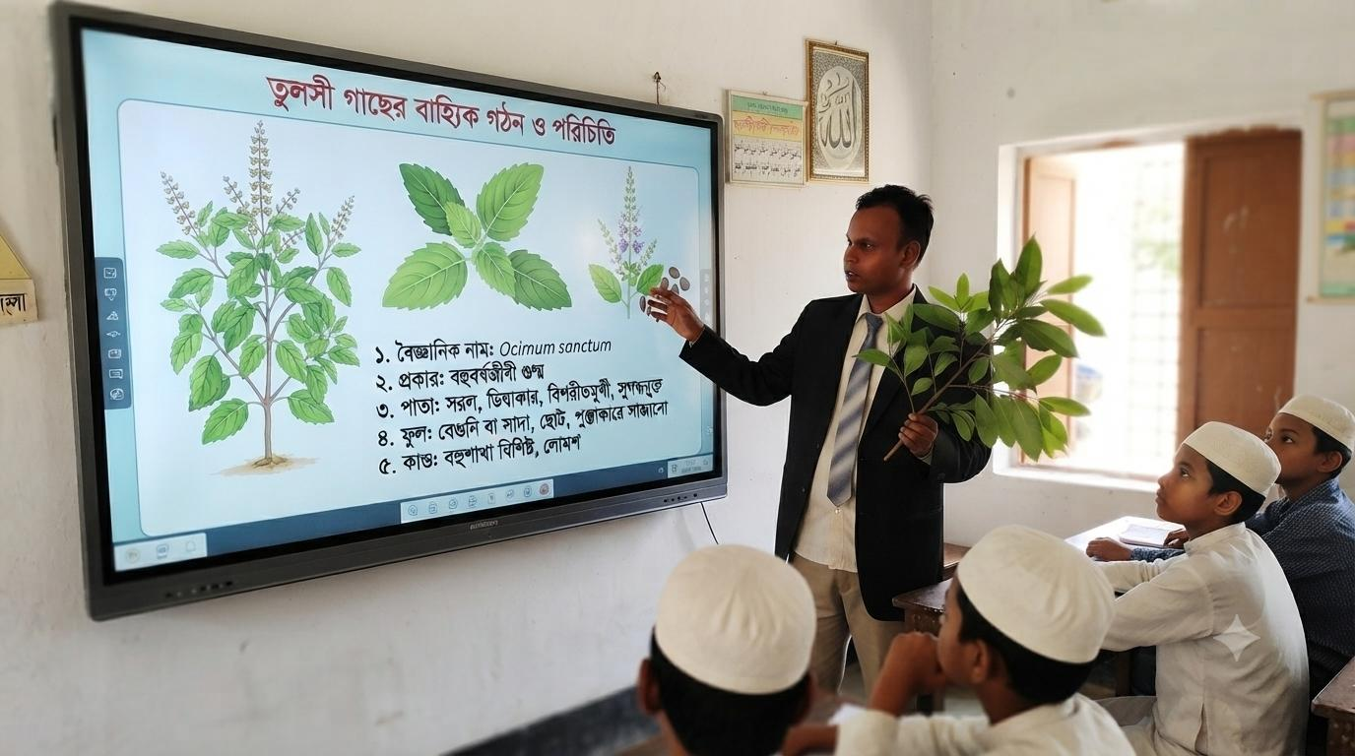

Slide 13
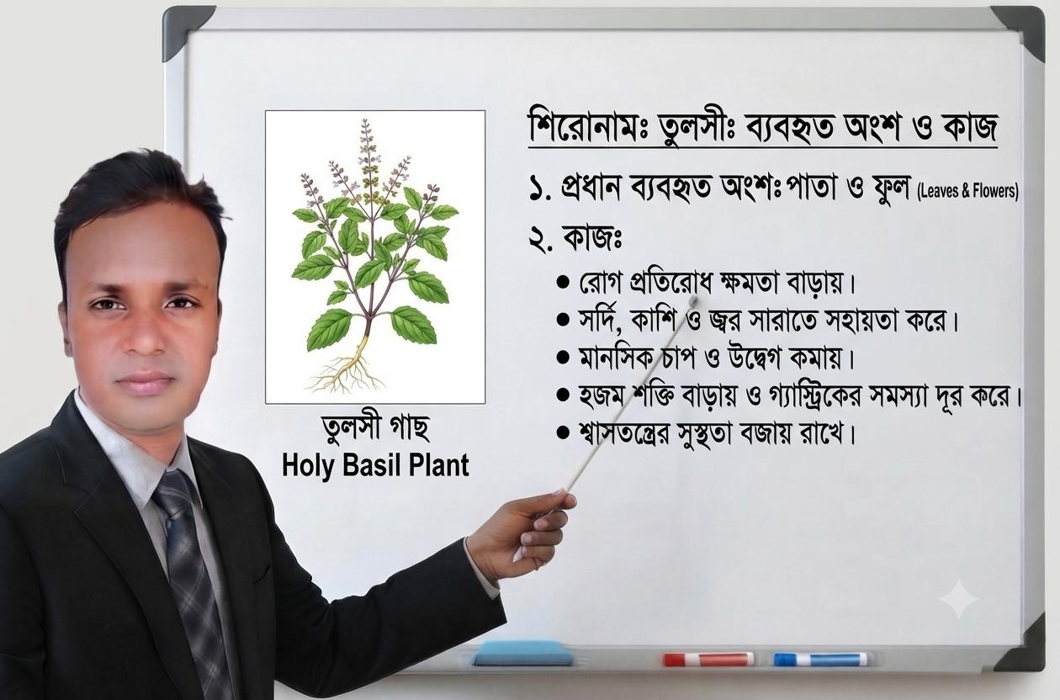

Slide 14
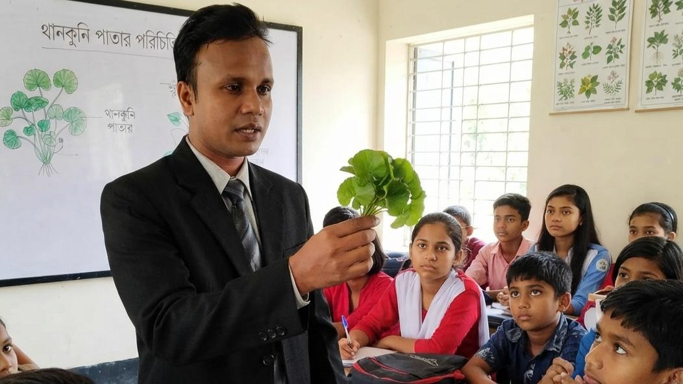

Slide 15
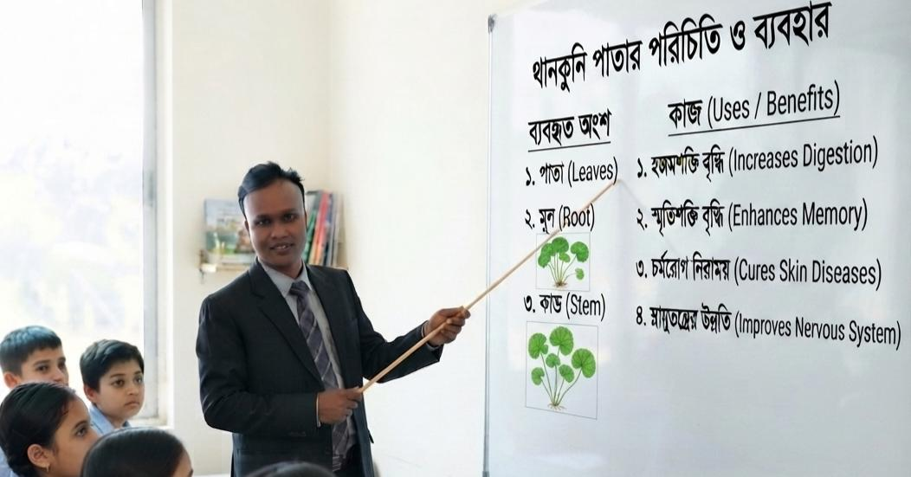

Slide 16
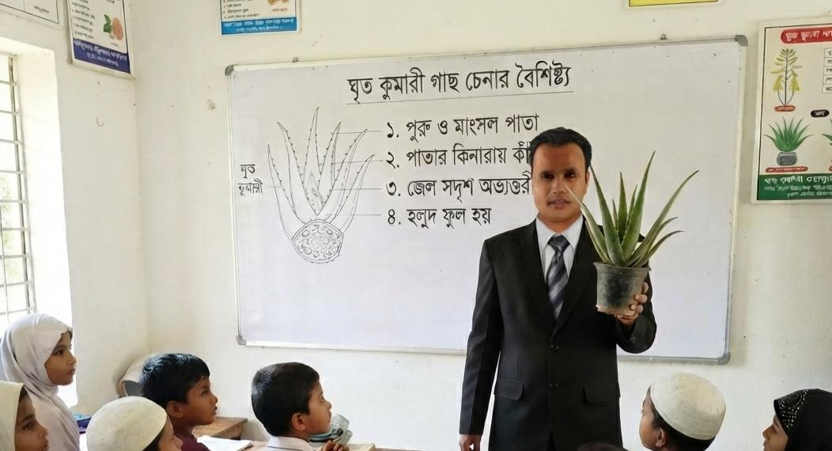

Slide 17
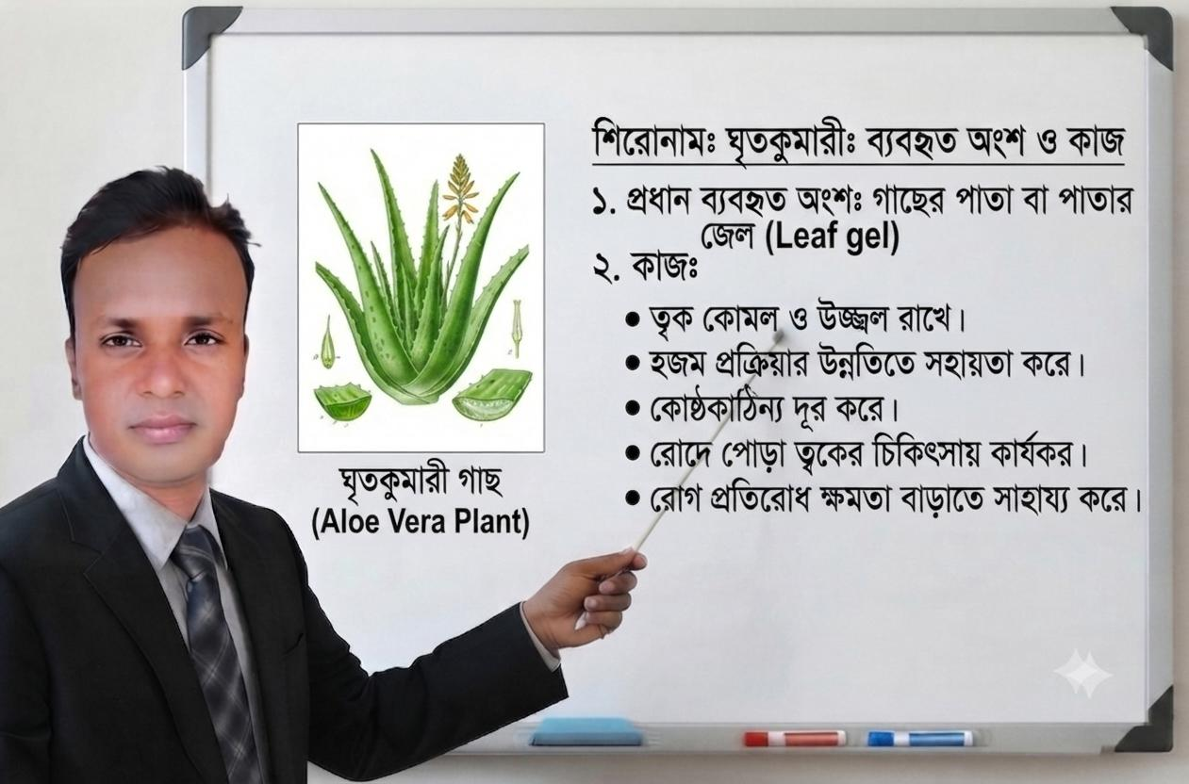

Slide 18
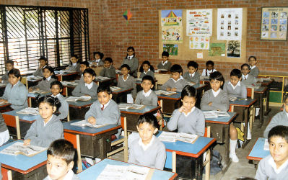
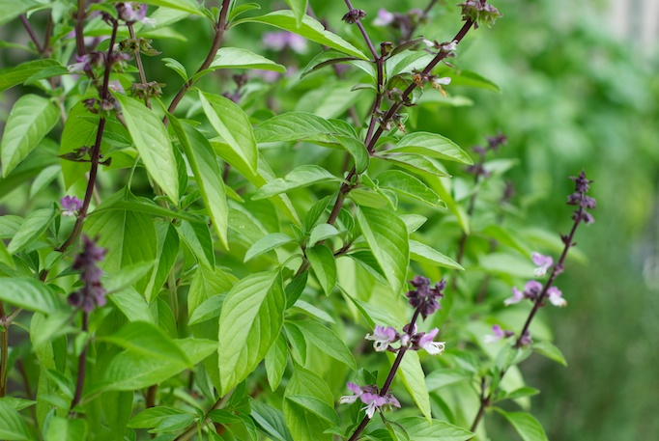
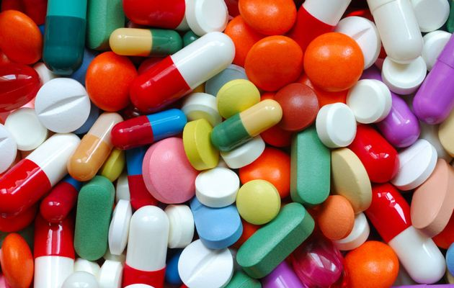
মূল্যায়ন
  নিচের চিত্রসমূহের আলোকে প্রশ্নগূলোর উত্তর দাও ।
চিত্র-১
চিত্র-২
১। ঔষধি গাছ কাকে বলে ?
২। চারটি ঔষধি গাছ ও তাদের ব্যবহৃত অংশের নাম লিখ ।
৩।রোগব্যাধিতে ১নং চিত্রের কাজ বর্ণনা কর ।
৪। মানবজীবনে ১নং চিত্র ২নং চিত্র অপেক্ষা অধিক উপকারি-বিশ্লেষন কর ।

Slide 19

বাড়ির কাজ

Slide 20
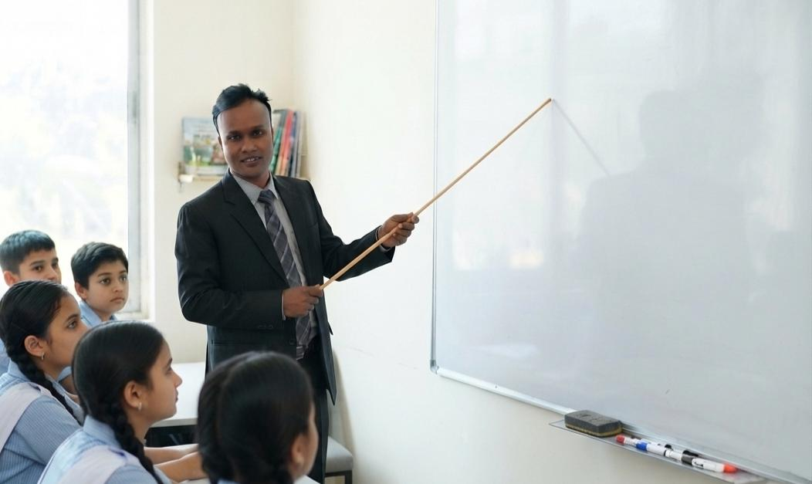
তোমার পরিচিত কিছু ভেষজ উদ্ভিদের নাম ও ব্যবহার লেখ।

Slide 21
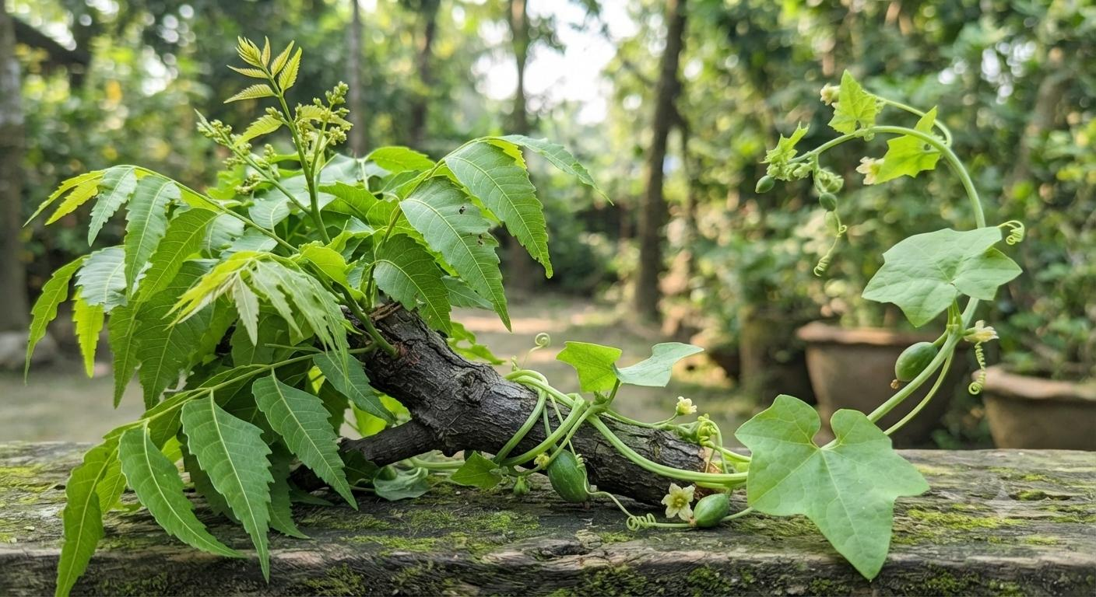
ধন্যবাদ

